Slide 1
Klimawandel und globalE Erwärmung
Das QUIZ

Slide 2
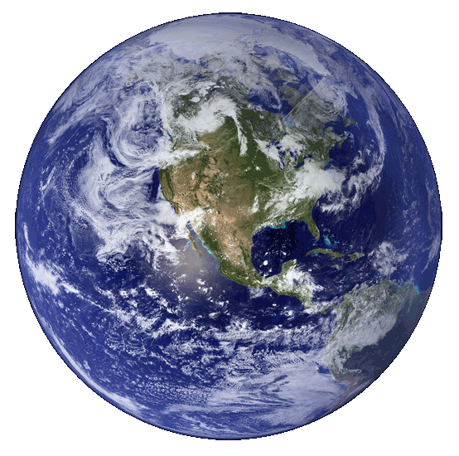
Was ist der Begriff, der die Veränderungen des Klimas beschreibt, die seit der Entstehung der Erde bis heute auftreten?
A.) Klimawandel
B.) Atmosphärischer Wandel
C.) Ozonloch
D.) Täglicher Wandel

Slide 3
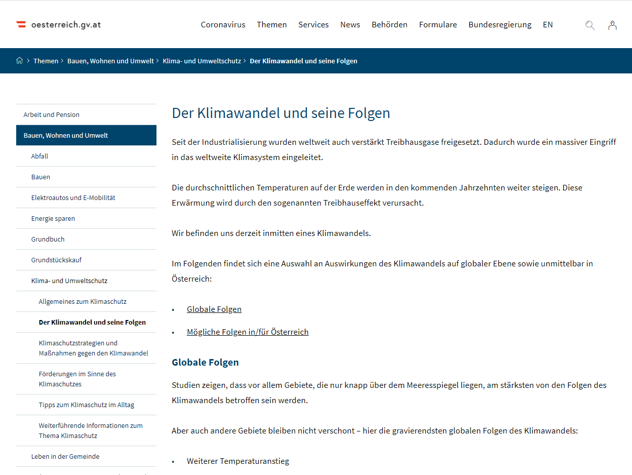
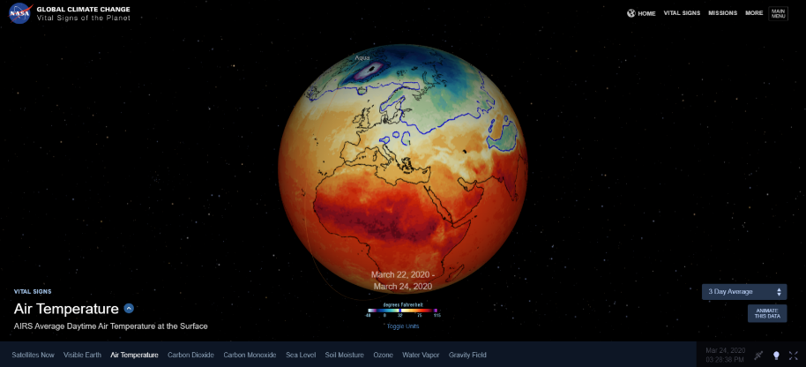
Quelle:https://www.oesterreich.gv.at/themen/bauen_wohnen_und_umwelt/klimaschutz/
Quelle: https://climate.nasa.gov/earth-now/

Slide 4
Klimakrise!

Slide 5
Während der Eiszeit änderte sich die Temperatur auf der Erde aufgrund :
A.) Die schwache Strahlung der Sonne
B.) Bewegung von lithosphärischen Platten
C.) Die Erde drehte sich langsamer
D.) Es gibt keine bekannte Ursache

Slide 6
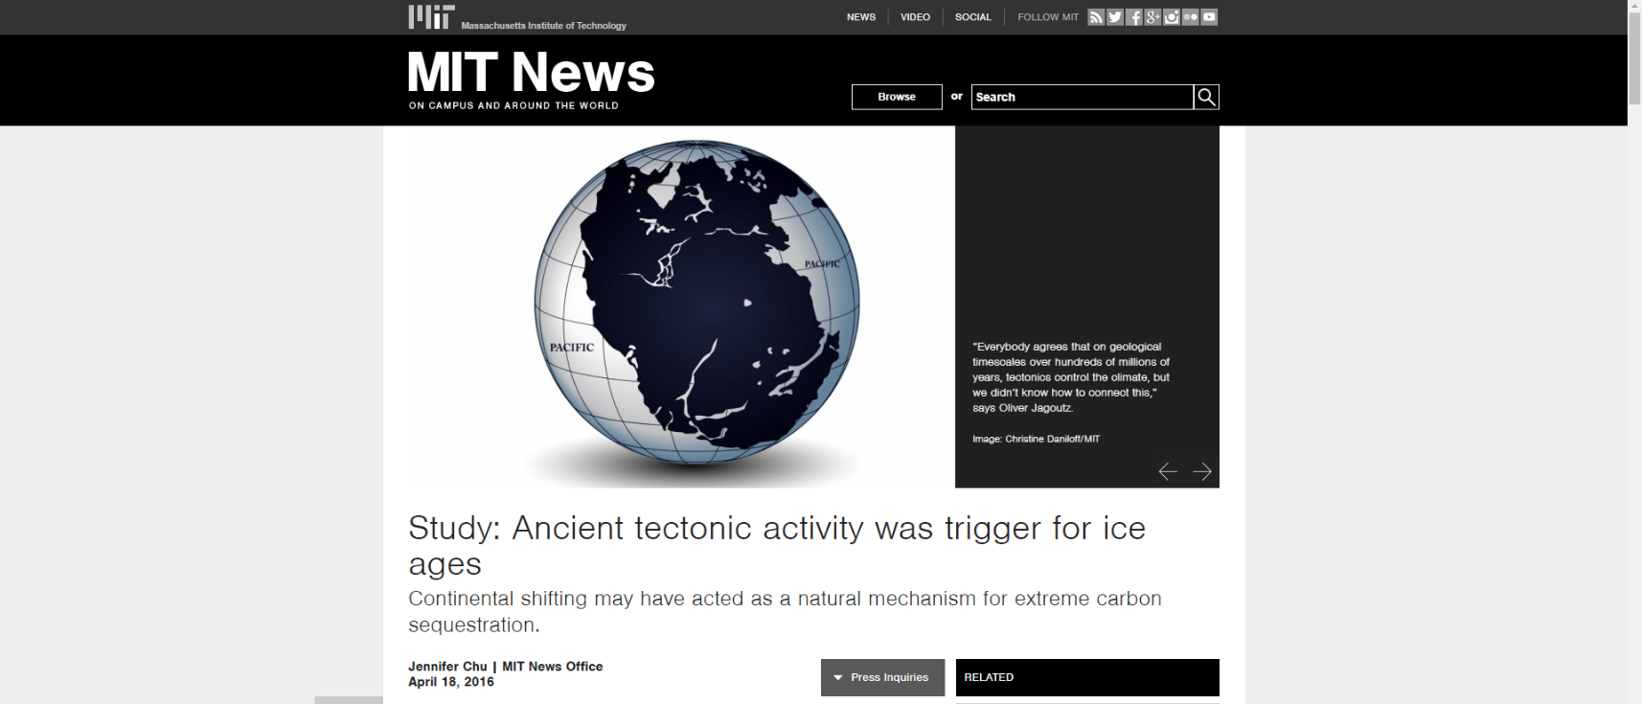
Source: http://news.mit.edu/2016/ancient-tectonic-activity-was-trigger-for-ice-ages-0418

Slide 7
Wie nennen wir den Anstieg der Durchschnittstemperatur auf der Erde?
A.) Der Anstieg der Lufttemperatur
B.) Warmperiode
C.) Globale Erwärmung
D.) Eiszeit

Slide 8
Global warming is the long-term rise in the average temperature of the Earth's climate system

Slide 9
Ein Treibhaus ist ein Ort, an dem Gemüse angebaut wird, der "Treibhauseffekt" ist dann:
A.) Erwärmung der Luft durch Treibhausgase
B.) Erwärmung der Luft durch Vergrößerung der Wüsten
C.) Abholzung des tropischen Regenwaldes
D.) Erwärmung der Ozeane

Slide 10
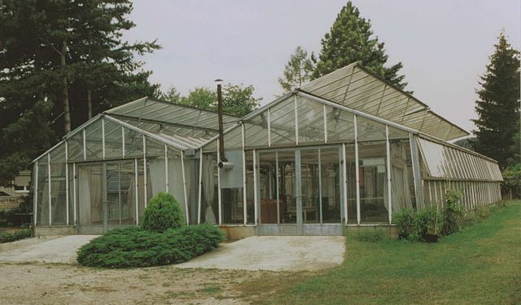
Treibhauseffekt

Slide 11
Der Treibhauseffekt ist wichtig für die Aufrechterhaltung einer für Leben günstigen Oberflächentemperatur. Ohne ihn wäre die Durchschnittstemperatur auf der Erde:
A.) Kälter
B.) Wärmer
C.) Genau wie jetzt
D.) Er hat keine Auswirkung

Slide 12
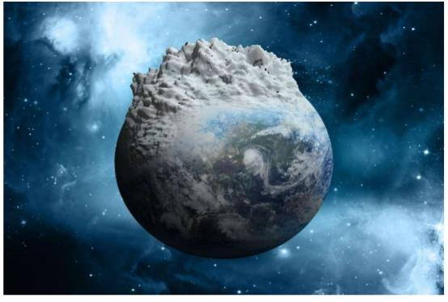
Ohne Treibhauseffekt wäre die Temperatur auf der Oberfläche der Erde …me 3 kälter ....
Source: www.slideshare.net

Slide 13
Die Mehrheit der Treibhausgase, wie Kohlendioxid (CO₂), Methan (CH₄), Stickstoff (NO_{x}) und Schwefeloxide (SO_{x}), wird freigesetzt durch:
A.) Das Schmelzen der Gletscher
B.) Die Verwendung von Windrädern
C.) Den Verbrauch von Strom
D.) Die Verbrennung von fossilen Energieträgern

Slide 14
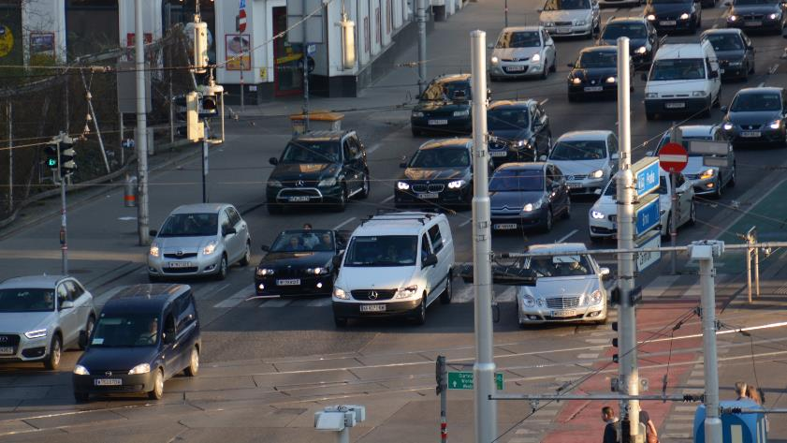
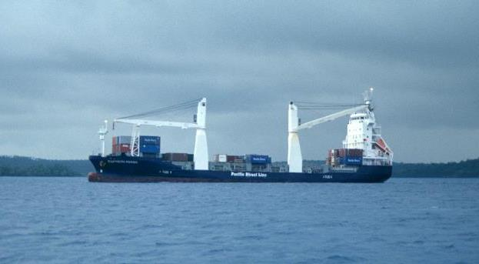
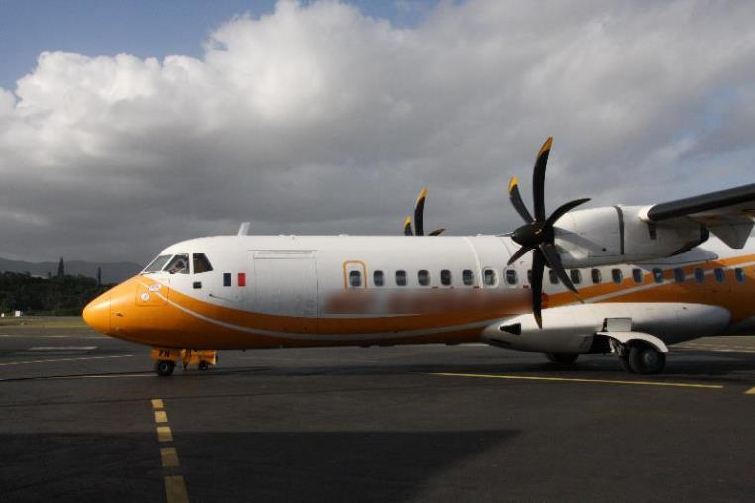

Slide 15
Wer verbraucht am meisten Kohlendioxid?
A.) Pflanzen und Ozeane (Algen und Phytoplankton)
B.) Menschen und Tiere
C.) Industrie
D.) Niemand

Slide 16
CO₂
O₂

Slide 17
Der Energieverbrauch steigt weltweit immer noch, aber die fossilen Brennstoffe verschwinden langsam. Diese können ersetzt werden durch :
A.) Erneuerbare Energiequellen (Sonne, Wind, Wasser)
B.) Abfall
C.) Wir können sie nicht ersetzen
D.) Atomenergie

Slide 18
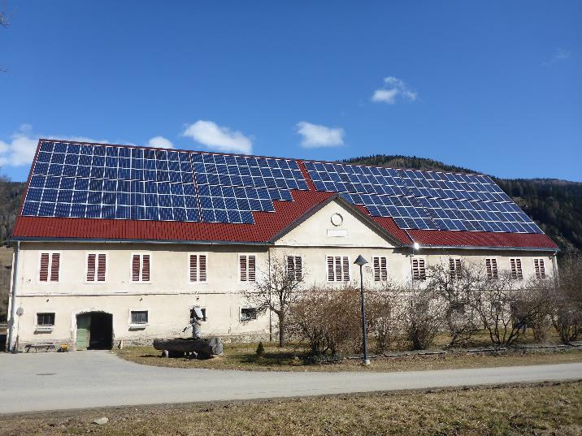
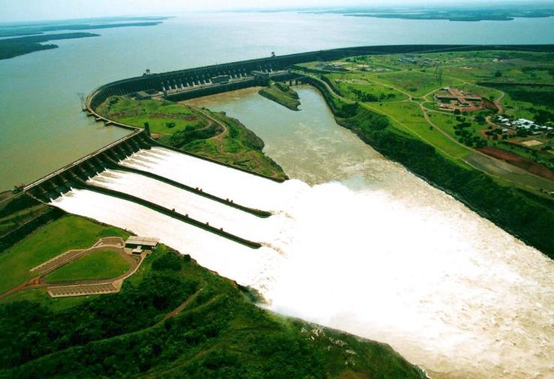

Slide 19
Wie heißt das internationale Abkommen zur Verringerung der Treibhausgase, die in die Atmosphäre freigesetzt werden, das von 191 Ländern weltweit unterzeichnet wurde und 2005 in Kraft trat?
A.) Europa Protokoll
B.) Weltweites Protokoll
C.) Kyoto Protokoll
D.) NATO Protokoll

Slide 20
Kyoto Protokoll (1997)
Source: www.slideshare.net

Slide 21
Was kann jeder von uns zur Reduktion von Treibhausgasen beitragen?
A.) Fahrrad fahren und Sonnenenergie nutzen
B.) Mit dem Auto so schnell wie möglich fahren, um das Ziel schneller zu erreichen
C.) Mit Öl heizen
D.) Flugreisen unternehmen

Slide 22
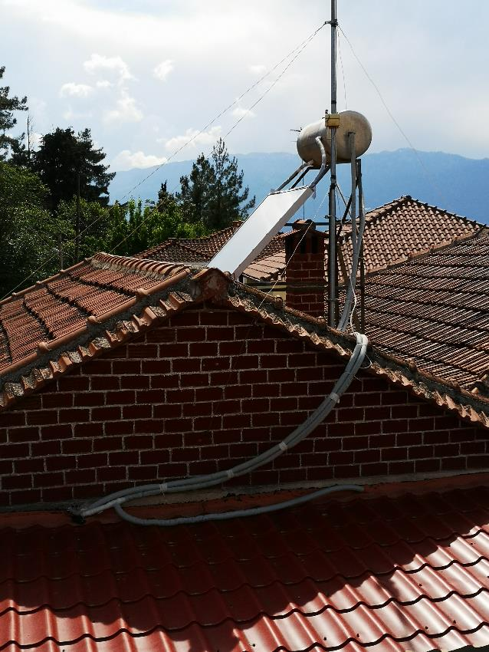
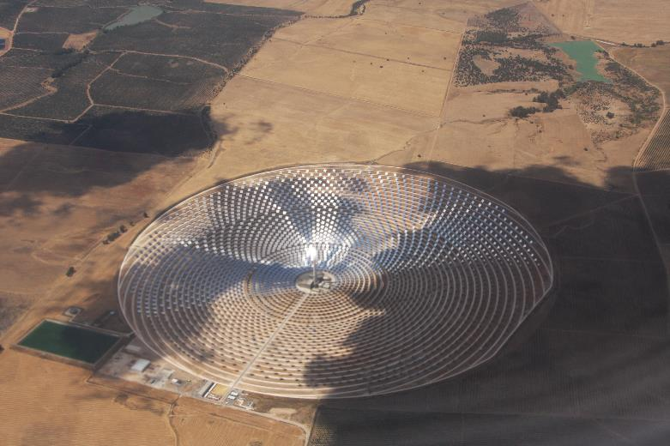

Slide 23
Was bedeutet der Begriff CO2-Fußabdruck?
A.) Zeichnen mit Kohle
B.) Berechnung, wie viel CO2 bei einer bestimmten Aktivität in die Atmosphäre freigesetzt wird
C.) Drucken mit Kohlenstoff
D.) Das hat keine Bedeutung

Slide 24
Carbon footprint
You can calculate your carbon footprint on:
https://www.carbonfootprint.com/calculator.aspx
Source: www.ecosoch.com

Slide 25
Warum wird es auf der Erde wärmer?
A.) Weniger Treibhausgase in der Atmosphäre
B.) Mehr Regen
C.) Weniger Regen
D.) Mehr Treibhausgase in der Atmosphäre

Slide 26
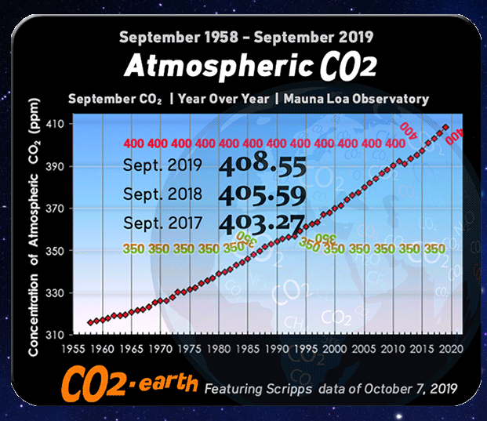
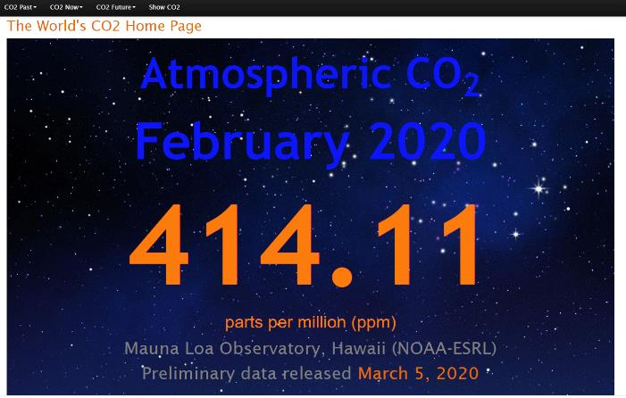
Source: https://www.co2.earth/

Slide 27
Was wäre die Durchschnittstemperatur auf der Erde ohne den Treibhauseffekt?
A.) - 50° C
B.) + 15 °C
C.) – 18 °C
D.) + 30

Slide 28
Without the greenhouse effect, the Earth´s average surface
temperature would be some 30°C colder or approximately – 15°C
and possibly not warm enough to sustain life.
Source: www.slideshare.net

Slide 29
Well Done!

